Slide 1
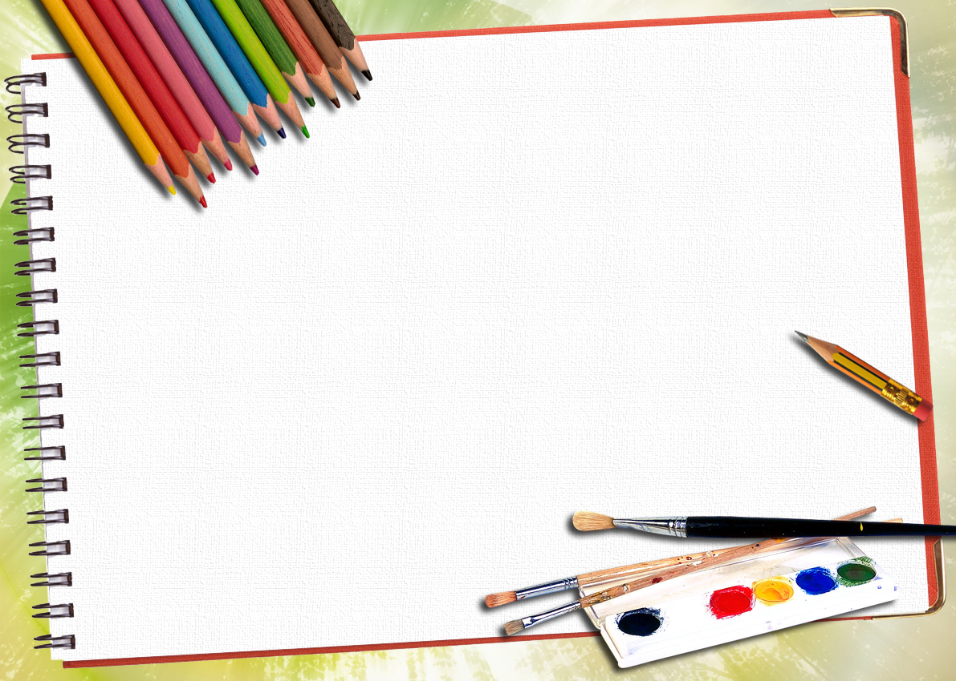
Мастер-класс для педагогов по нетрадиционному рисованию мыльными пузырями: «Радуга фантазий»
Подготовила: воспитатель МБДОУ «Детский сад №205» Дюпина Валентина Владимировна

Slide 2
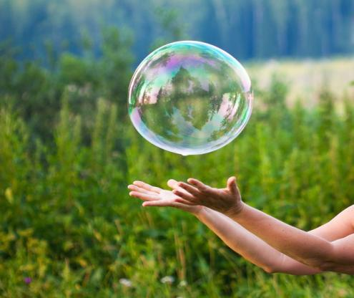
«Нетрадиционные техники рисования помогут детям почувствовать себя свободными, помогут раскрепоститься, увидеть и передать на бумаге то, что обычными способами сделать намного труднее. А главное, нетрадиционные техники рисования дают ребёнку возможность удивиться и порадоваться миру». М. Шклярова

Slide 3
Многообразие техник:
-техника тычка;
-рисование пальчиками;
-рисование ладошкой;
-оттиск пробкой, печатками, ластиком;
-оттиск поролоном, пенопластом;
-оттиск смятой бумагой;
-обрывание бумаги;
-скатывание бумаги;
-рисование восковыми мелками и акварелью;
-рисование акварелью и свечой;
-монотипия приоритетов;
-монотипия пейзажная;
-кляксография;
-набрызг;
-тиснение;
-тычкование;
-цветной граттаж;
-черно-белый граттаж;
-рисование акварельными мелками;
-рисование нитками;
-рисование с помощью мыльных пузырей;
-рисование пластилином;
-рисование солью;
-рисование опилками и т.д.

Slide 4
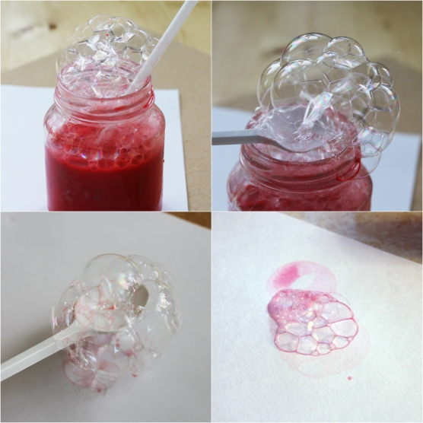
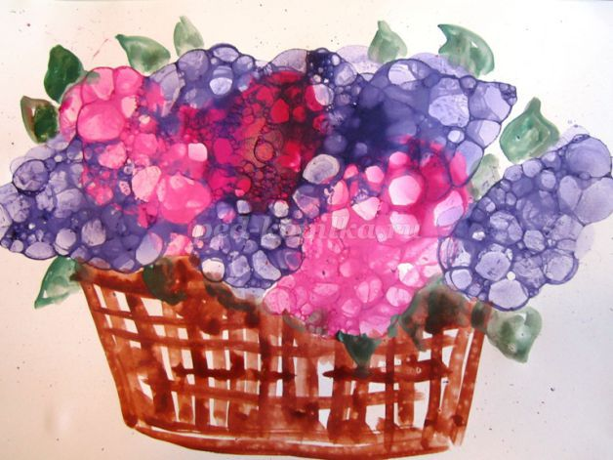
Способы рисования мыльными пузырями
1 способ. Выкладывание пены из мыльных пузырей на лист бумаги ложкой.

Slide 5
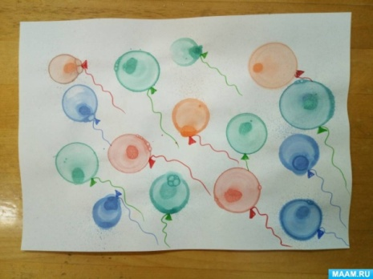
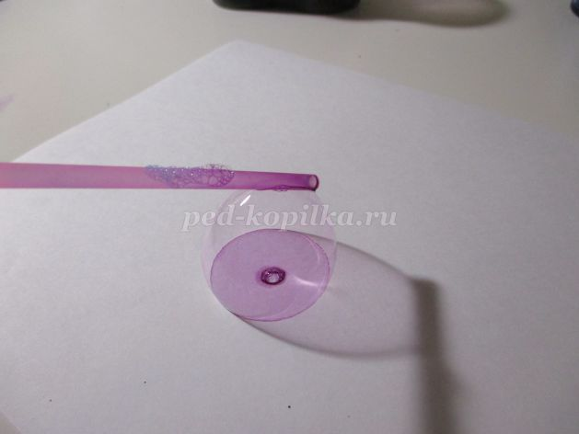
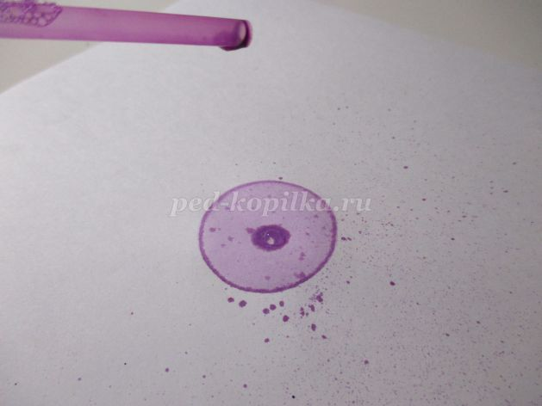
Способы рисования мыльными пузырями
2 способ. Выдувание мыльных пузырей на листе бумаги.

Slide 6
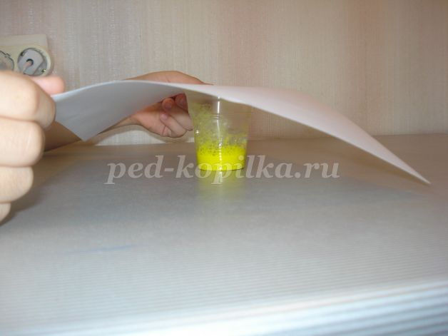
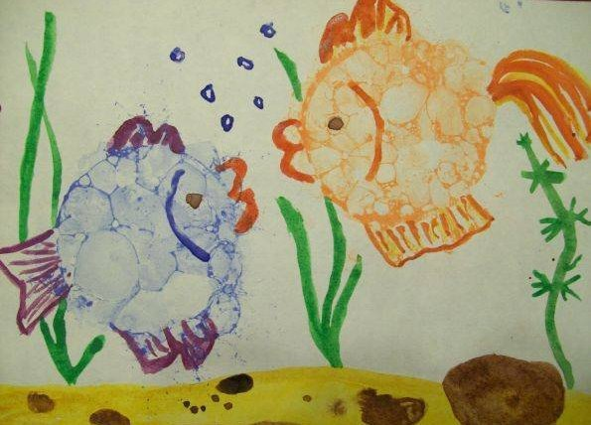
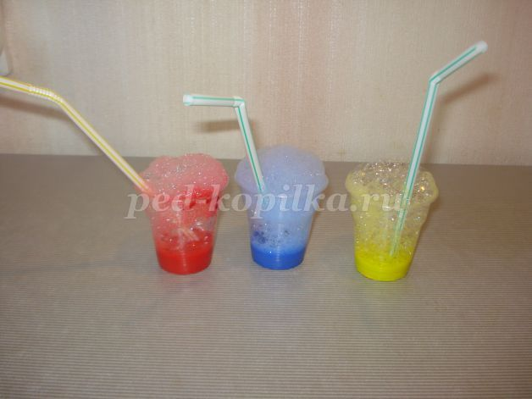
Способы рисования мыльными пузырями
3 способ. Прикладывание бумаги к листу бумаги.

Slide 7
Спасибо за внимание!

